Slide 1
🍜
まちめし
UI実装進捗report — 画面0〜6 プロトタイプ
React + Vite / react-router-dom

Slide 2
プロジェクト概要
マチめし（machimeshi）とは
今回の作業スコープ
・飲食店の空き状況・待ち時間を検索できるWebアプリ
・React + Vite（フロントエンド）
・Supabase（DB・認証・ストレージ）※今後接続予定
・Claude Agent SDK（AI検索）※今後実装予定
・担当：UI実装（フロントエンドのみ）
・手描きワイヤーフレームをもとに画面0〜6を実装
・Supabase未接続のため、サンプルデータで動作確認
・react-router-domで画面間の遷移を実装
2

Slide 3
実装した共通基盤
共通レイアウト
ロゴ
画面遷移
ダークモード
PageShell / AppHeader / AppFooter
として共通化し、全画面で使い回し
どんぶりアイコン+二色ロゴタイプ
の「まちめし」ブランドマーク
react-router-domを導入し、
検索・詳細・入店などをルーティング
設定ドロワーのトグルで
実際に切り替え可能（localStorage保存）
3

Slide 4
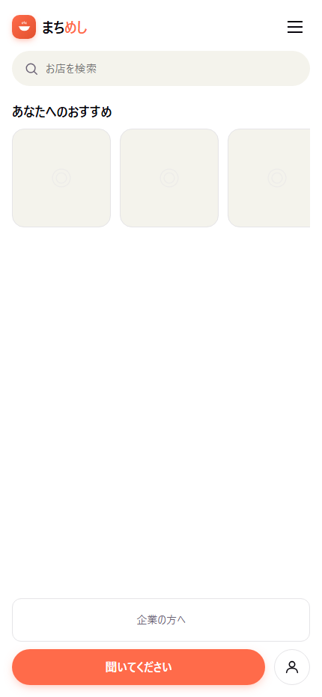
0
画面0 ホーム
・ヘッダー：まちめしロゴ／検索バー／ハンバーガーメニュー
・「あなたへのおすすめ」横スクロールカード
・フッター：企業の方へ／聞いてください／プロフィール
・検索バーに入力してEnterで画面①へ遷移（クエリ付き）
4

Slide 5
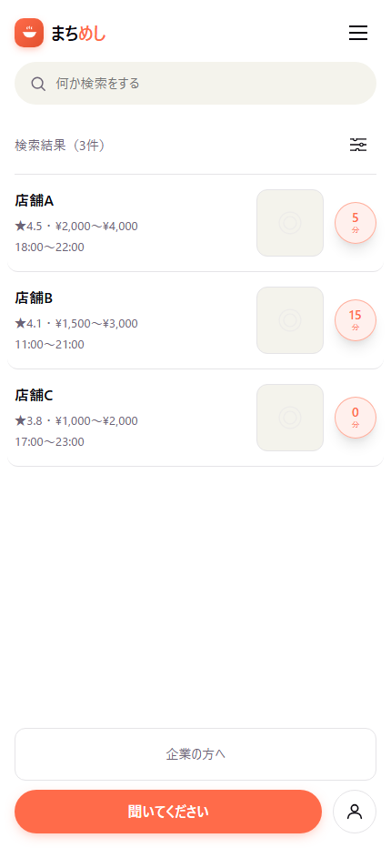
1
画面1 検索結果一覧
・「検索結果（n件）」＋絞り込み・並び替えアイコン
・各行：店名／評価・価格帯／営業時間／写真／待ち時間バッジ
・画面0のキーワードで結果を絞り込み表示
・行をタップすると店舗詳細（画面②）へ遷移
5

Slide 6
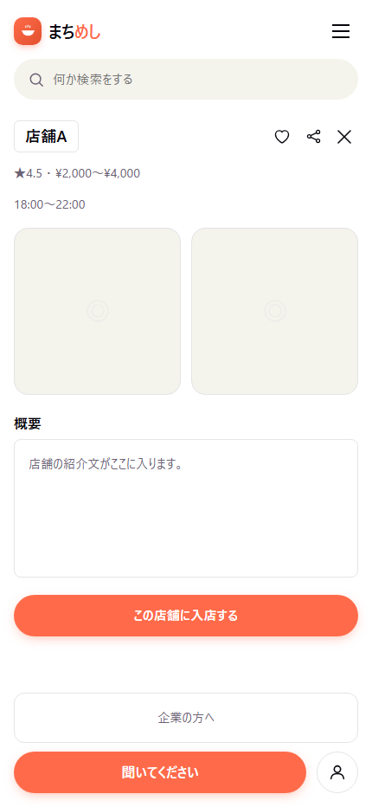
2
画面2 店舗詳細
・店名＋お気に入り／共有／閉じるアイコン
・評価・価格帯・営業時間
・写真ギャラリー（プレースホルダー）
・概要（説明文）
・「この店舗に入店する」ボタンから画面⑥へ
6

Slide 7
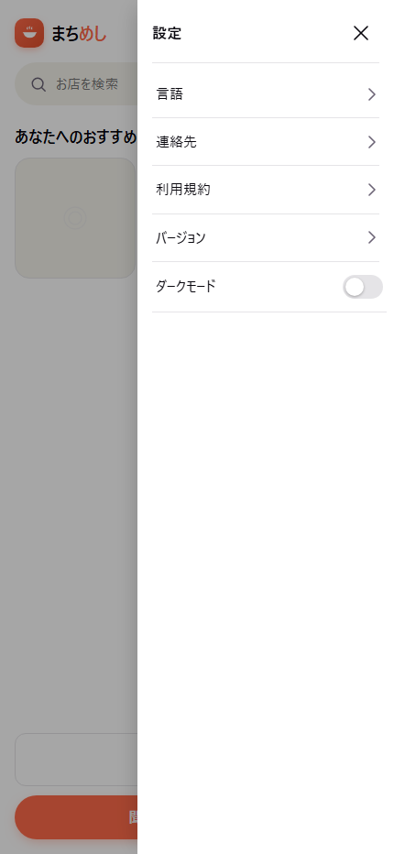
3
画面3 設定メニュー
・ハンバーガーメニューから右スライドインで表示
・言語／連絡先／利用規約／バージョン
・ダークモードは実際に機能するトグル
・切替はlocalStorageに保存され全画面に反映
7

Slide 8
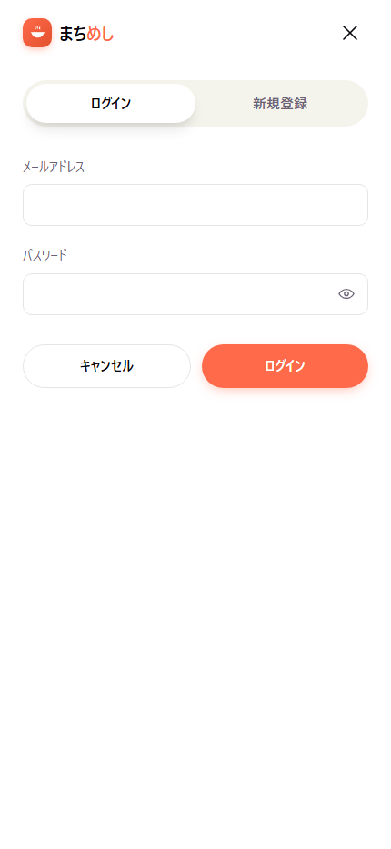
4
画面4 ログイン／新規登録
・「ログイン」「新規登録」タブ切り替え
・メールアドレス／パスワード入力
・パスワードは目アイコンで表示・非表示切替
・ホームの「企業の方へ」から遷移
→ 送信すると画面⑤（店舗登録）へ
8

Slide 9
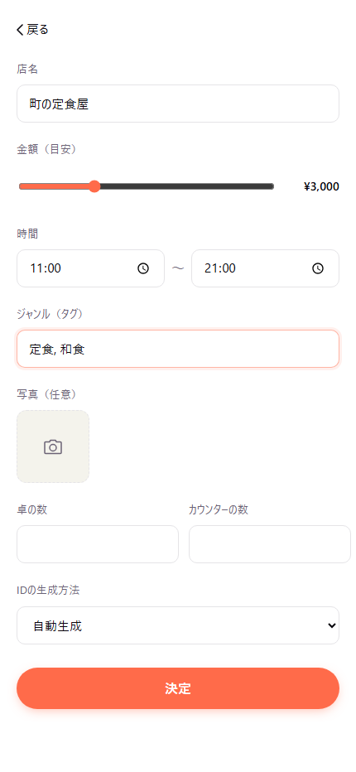
5
画面5 店舗登録フォーム
・店名／金額（スライダー）／営業時間
・ジャンル（タグ）／写真（任意）
・卓の数／カウンターの数
・IDの生成方法（自動生成／店名から／手動）
9

Slide 10
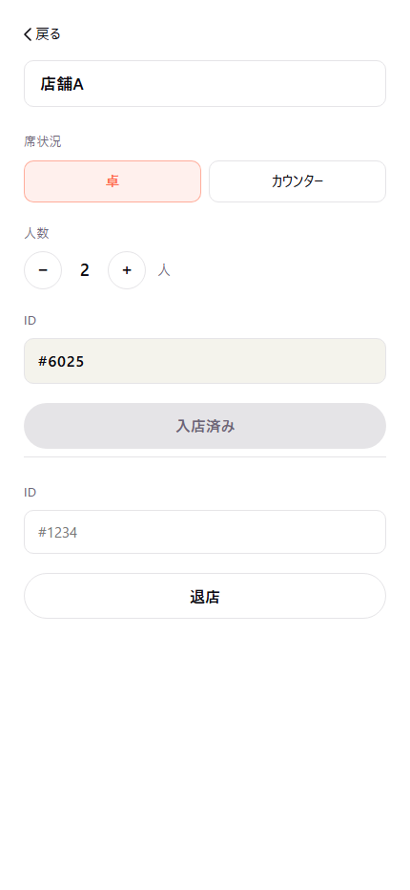
6
画面6 入店／退店
・席状況（卓／カウンター）切り替え
・人数ステッパー（−／＋）
・「入店」でIDを自動発行し重複入店を防止
・退店時はID照合（一致／不一致メッセージ表示）
10

Slide 11
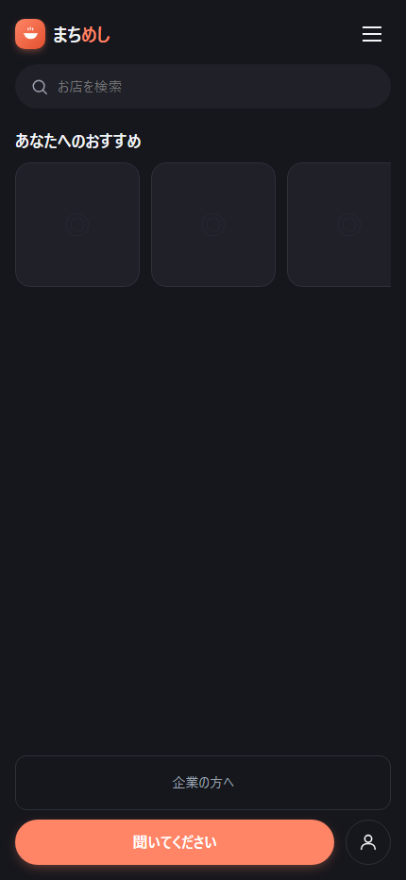
ダークモード対応
・CSS変数によるテーマ管理（ThemeContext）
・システム設定 / 明示的トグルの両方に対応
・全画面・全コンポーネントで一貫した配色
11

Slide 12
今後のTODO
バックエンド接続
UI磨き込み
・Supabaseプロジェクトへの接続（.env設定）
・サンプルデータを実データに置き換え
・ログイン／新規登録の実認証実装
・AI検索（Claude Agent SDK）との連携
・実店舗写真・アイコンへの差し替え
・検索結果の絞り込みUI（フィルター）の実装
・レスポンシブ・タブレット表示の確認
・アクセシビリティチェック
12

